Slide 1
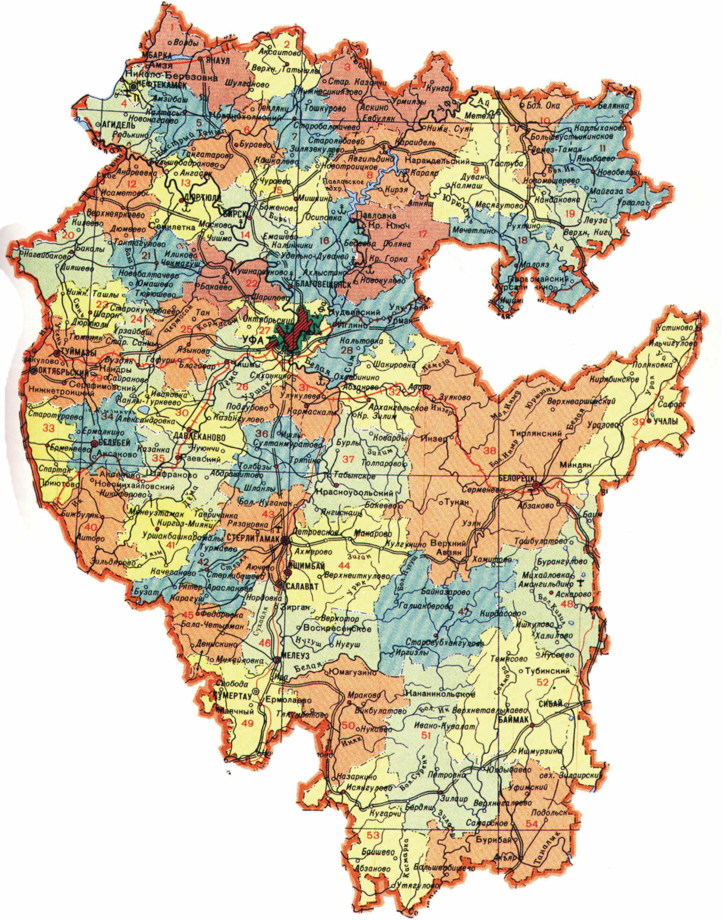
Что такое Башкортостан? Может, это непокорный робкий стан?! Запах мёда, тысячи коней,- Всё есть у Башкирии моей! Как великий, благородный муж - Так раскинулся большой Нугуш... Здесь Уральских гор кайма лежит, Агидель - красавица бежит. Меж густых лесов курай поёт, Звуком чистым, хрупким за собой зовёт, А потом уводит далеко туда, Где стучит ключом Усольская вода. Вечность, мудрость, вера и добро - Все тебе, Башкортостан, дано...

Slide 2
Респу́блика Башкортоста́н (башк. Башҡортостан Республикаһы) — республика (государство), субъект Российской Федерации. Входит в состав Приволжского федерального округа, являясь частью Уральского экономического района. Образована 11 октября 1990 года. Столица — город Уфа.

Slide 3
СИМВОЛЫ РЕСПУБЛИКИ БАШКОРТОСТАН
Государственный флаг РБ был принят 25 .02. 1992 года. Авторами флага являются Урал Масалимов и Ольга Асабина. Это прямоугольное трехцветное полотнище: синий цвет означает ясность и чистоту помыслов народов республики; белый цвет означает миролюбие, открытость, готовность помочь; зеленый – свободу, вечность жизни.
На белой полосе в середине есть круг – знак вечного движения, а середине круга – цветок курая, состоящий из семи лепестков – они олицетворяют семь родов, положивших начало башкирскому народу.

Slide 4
Государственный герб нашей Республики был принят 12.12.1993 года. Автором является художник Фазлетдин Ислахов. На нем изображен памятник Салавату Юлаеву (символ мужества народа) на фоне восходящего солнца и лучей, что символизирует стремление народа к свободе. По краям герба – башкирский орнамент. Ниже изображены соцветие курая – это символ стремления к единству; лента окрашенная в цвета Государственного флага РБ с надписью по белому полю “Башкортостан”

Slide 5
Государственный гимн республики – это музыкально – поэтическое произведение. Он был принят 12.10. 1993 года. Авторы слов – Равиль Бикбаев и Рашит Шакуров, а музыку написал Фарит Идрисов. Государственный гимн нашей республики выражает независимость нашей республики, единство и дружбу ее народов

Slide 6
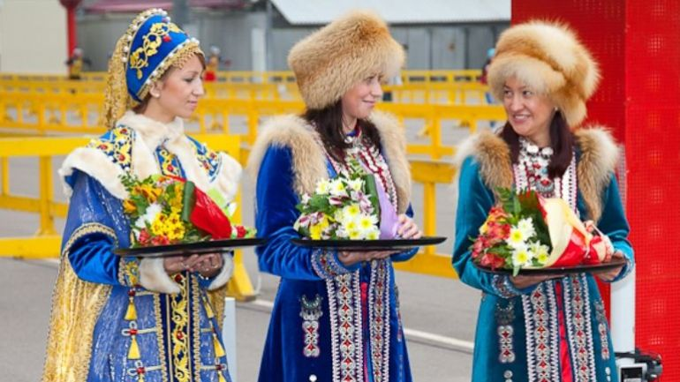

Slide 7
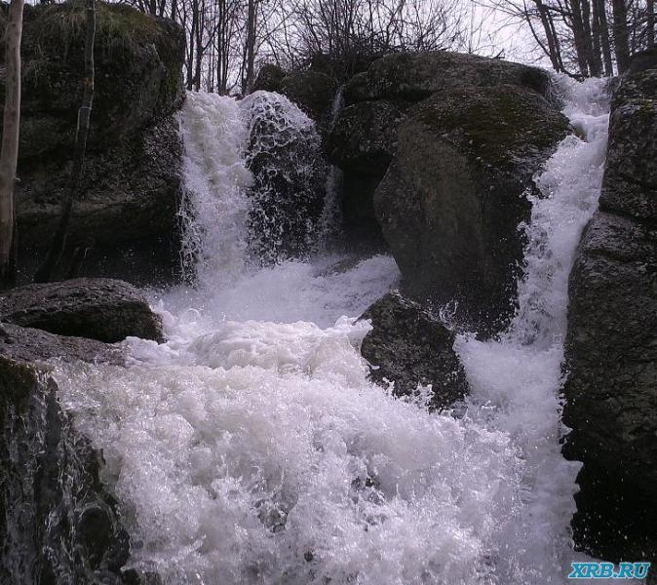
Водопад Кукраук или Кук-Караук славится своим живописным видом. Это один из крупнейших водопадов в Башкирии.

Slide 8
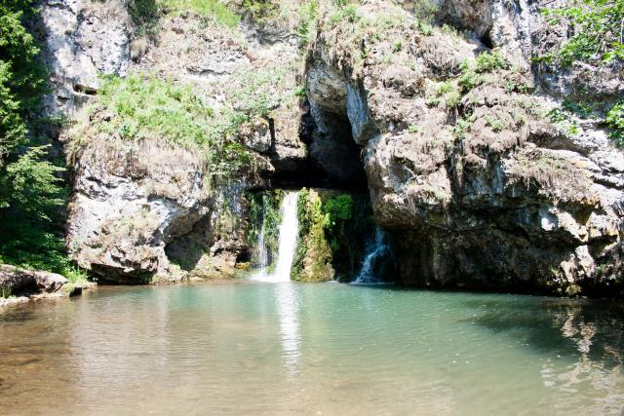
Водопад Атыш самый красивый водопад в Башкирии

Slide 9
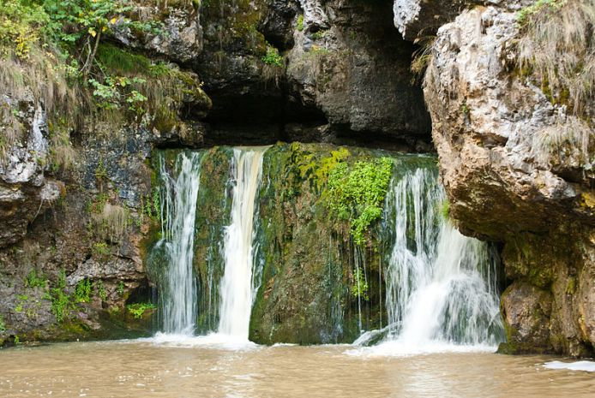
Природа Башкортостана. Водопад Атыш . Моя родина - Башкортостан.

Slide 10
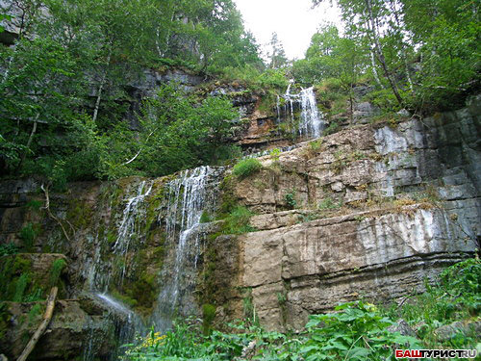
Водопад Куперля у Нугушского водохранилища

Slide 11
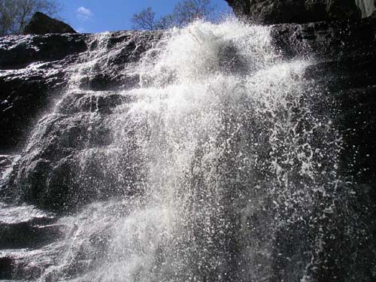
Водопад Гадельша - самый высокий водопад в Башкортостане.

Slide 12
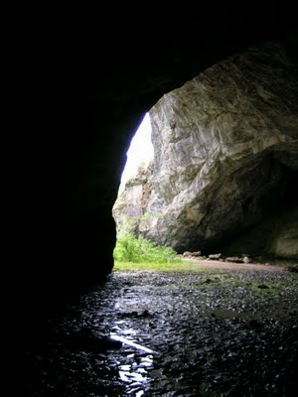
Капова пещера - признанный в мире исторический памятник и главная достопримечательность заповедника Шульган-Таш

Slide 13
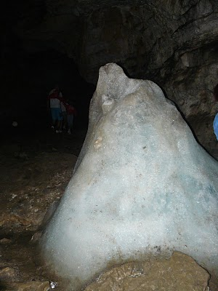
Пещера Победа

Slide 14
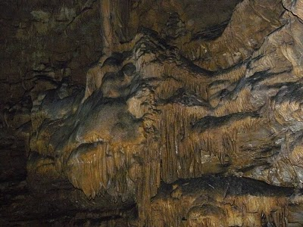

Slide 15
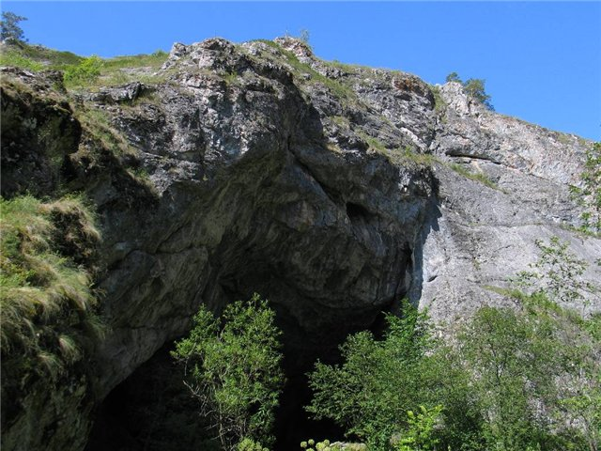

Slide 16
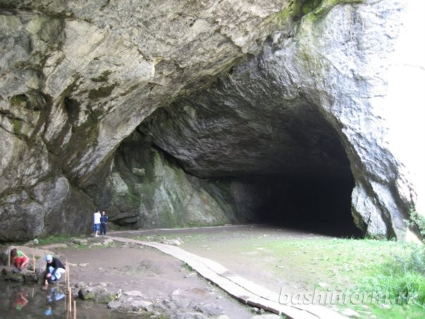

Slide 17
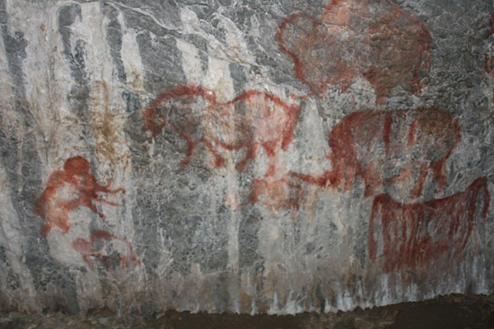

Slide 18
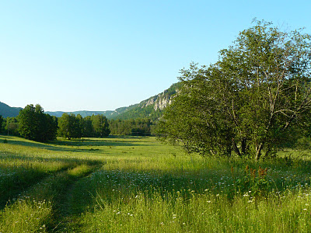

Slide 19
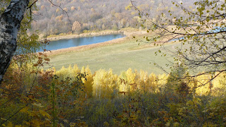

Slide 20
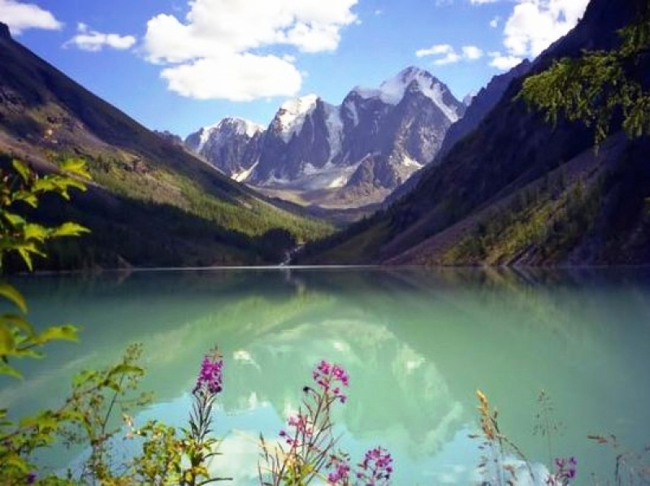

Slide 21
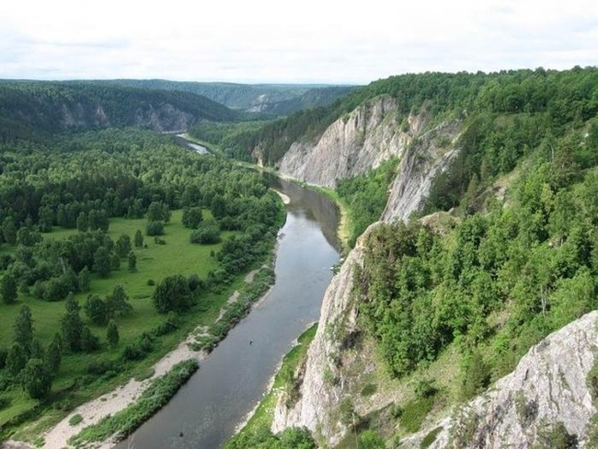

Slide 22
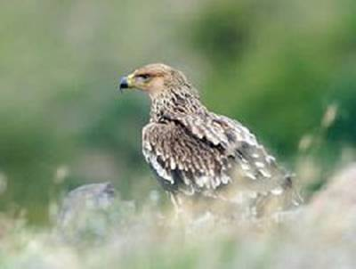

Slide 23
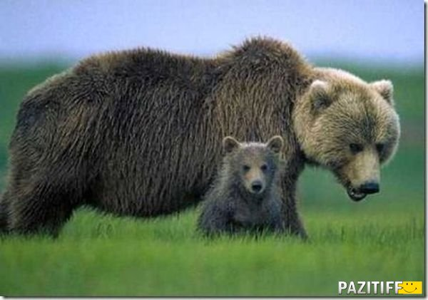

Slide 24
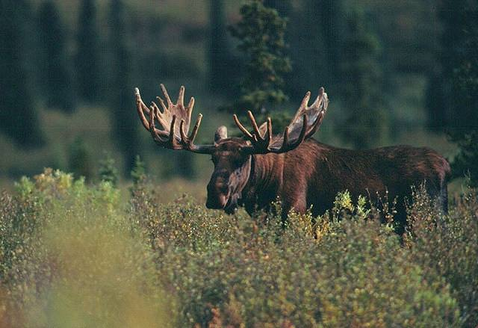

Slide 25
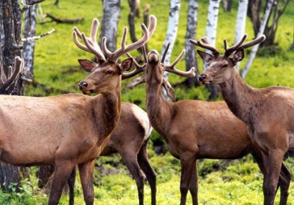

Slide 26
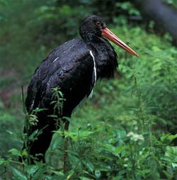

Slide 27
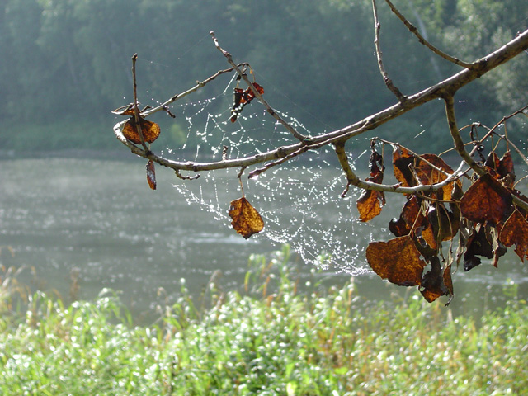

Slide 28
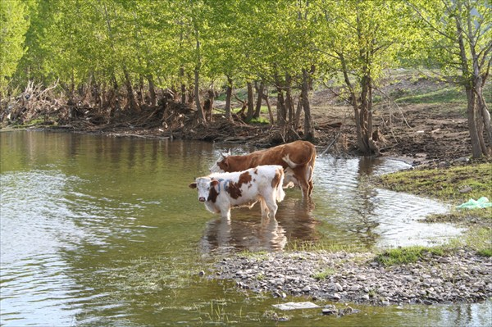

Slide 29
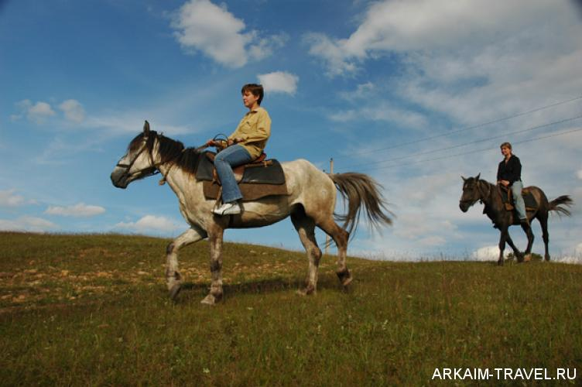

Slide 31
Башкирия моя, земля и небо, Моя любовь, Мой соловьиный край! Мне жаль того, Кто здесь ни разу не был. Мне жаль того, Кому не пел курай!

